Slide 1

编译原理
第四章

Slide 2
第四章 语法分析
自顶向下分析法
自底向上分析法
简单优先分析法
递归下降分析法
考虑任意符号间优先归约关系对文法有一定要求
对文法有严格要求
LL(1)分析法
算符优先分析法
只考虑算符间优先归约关系对文法有一定要求
对文法有严格要求
不含左递归
每个非终结符号的各个候选式所推出的终结符号串首符号集合两两不相交
LR分析法
适用性最广的“移进”+ “归约”方法对文法几乎无要求

Slide 3
§4.3.1 简单优先分析法
一、自底向上的语法分析
之前，我们介绍的两种语法分析方法，都是自顶向下的自动化推导方法
1、文法不能含有回溯
2、文法不能含有左递归
有没有更好的方法解决呢？
自底向上语法分析，是从输入符号串出发，试图把它归约成识别符号。从图形上看，自底向上分析过程是以输入符号串作为末端结点符号串，向着根结点方向往上构造语法树，使识别符号正是该语法树的根结点。
自底向上分析是一个不断进行直接归约的过程。任何自底向上分析方法的关键是要找出这种句柄。

Slide 4
§4.3.1 简单优先分析法
二、文法优先关系的概念
在简单优先分析法中，为了找到可归约的句柄，需要在文法中确定相邻符号对之间可能存在的优先关系。对文法的字母表中任一对符号S₁和S₂，假定有一句型…S₁S₂…，则S₁和S₂间必然存在以下三种“优先关系”之一
S
情况1：S₁是句柄一部分（恰好是尾），但S₂不是。也就是说，在从左到右归约的过程中（按照句柄归约），S₁将优先于S₂被归约。用S₁·>S₂表示。
…
A S₂
…
… S₁
句柄

Slide 5
§4.3.1 简单优先分析法
二、文法优先关系的概念
在简单优先分析法中，为了找到可归约的句柄，需要在文法中确定相邻符号对之间可能存在的优先关系。对文法的字母表中任一对符号S₁和S₂，假定有一句型…S₁S₂…，则S₁和S₂间必然存在以下三种“优先关系”之一
S
情况1：S₁是句柄一部分（恰好是尾），但S₂不是。也就是说，在从左到右归约的过程中（按照句柄归约），S₁将优先于S₂被归约。用S₁·>S₂表示。
…
A B
…
… S₁
S₂ …
句柄

Slide 6
§4.3.1 简单优先分析法
二、文法优先关系的概念
在简单优先分析法中，为了找到可归约的句柄，需要在文法中确定相邻符号对之间可能存在的优先关系。对文法的字母表中任一对符号S₁和S₂，假定有一句型…S₁S₂…，则S₁和S₂间必然存在以下三种“优先关系”之一
S
情况2：S₁和S₂两者都在句柄之中。也就是说，在从左到右归约的过程中（按照句柄归约），S₁将和S₂同时被归约（两者归约的优先级相同）。用S₁ S₂表示。
…
A
…
… S₁ S₂ …
句柄

Slide 7
§4.3.1 简单优先分析法
二、文法优先关系的概念
在简单优先分析法中，为了找到可归约的句柄，需要在文法中确定相邻符号对之间可能存在的优先关系。对文法的字母表中任一对符号S₁和S₂，假定有一句型…S₁S₂…，则S₁和S₂间必然存在以下三种“优先关系”之一
S
情况3：S₂在句柄中（恰好是头），而S₁不在句柄中。也就是说，在从左到右归约的过程中（按照句柄归约），S₁将晚于S₂被归约。用S₁<.S₂表示。
…
S₁ A
…
S₂ …
句柄

Slide 8
§4.3.1 简单优先分析法
二、文法优先关系的概念
在简单优先分析法中，为了找到可归约的句柄，需要在文法中确定相邻符号对之间可能存在的优先关系。对文法的字母表中任一对符号S₁和S₂，假定有一句型…S₁S₂…，则S₁和S₂间必然存在以下三种“优先关系”之一
S
… S₁S₂ …
两点说明——
…
…
A S₂
1、S₁和S₂只有出现在同一句型… S₁S₂ …中
且相邻时，才会有优先关系，否则，两
者间没关系
2、三种优先关系都不具有对称性。
即，S₁·>S₂，并不等价于S₂<·S₁
类似地，S₁ S₂，并不等价于S₂ S₁
… S₁
S
… S₂S₁…
…
S₂ A
…
S₁ …

Slide 9
§4.3.1 简单优先分析法
二、文法优先关系的概念
在简单优先分析法中，为了找到可归约的句柄，需要在文法中确定相邻符号对之间可能存在的优先关系。对文法的字母表中任一对符号S₁和S₂，假定有一句型…S₁S₂…，则S₁和S₂间必然存在以下三种“优先关系”之一
S
… S₁S₂ …
两点说明——
…
A
…
1、S₁和S₂只有出现在同一句型… S₁S₂ …中
且相邻时，才会有优先关系，否则，两
者间没关系
2、三种优先关系都不具有对称性。
即，S₁·>S₂，并不等价于S₂<·S₁
类似地，S₁ S₂，并不等价于S₂ S₁
… S₁ S₂ …
S
… S₂S₁…
…
A
…
… S₂ S₁ …

Slide 10
§4.3.1 简单优先分析法
二、文法优先关系的概念
E
举例——有文法 E::=U U::=T | U+T T::=V
V::=F | V*F F::=i | (E)
尝试找找符号间的优先关系
U
U
+
T
随便写一个句型U+i*i 画出其对应的语法树如右
V
V
*
F
F
i
i

Slide 11
§4.3.1 简单优先分析法
二、文法优先关系的概念
E
举例——有文法 E::=U U::=T | U+T T::=V
V::=F | V*F F::=i | (E)
尝试找找符号间的优先关系
U
U
+
T
随便写一个句型U+i*i 画出其对应的语法树如右
V
（1）句型U+i*i中，第一个i是句柄，由此得+ <· i ， i ·> *
V
*
F
F
i
i

Slide 12
§4.3.1 简单优先分析法
二、文法优先关系的概念
E
举例——有文法 E::=U U::=T | U+T T::=V
V::=F | V*F F::=i | (E)
尝试找找符号间的优先关系
U
U
+
T
随便写一个句型U+i*i 画出其对应的语法树如右
V
（1）句型U+i*i中，第一个i是句柄，由此得+ <· i ， i ·> *
（2）将i归约到F，句型U+F*i中， F是句柄，
V
*
F
F
i
i

Slide 13
§4.3.1 简单优先分析法
二、文法优先关系的概念
E
举例——有文法 E::=U U::=T | U+T T::=V
V::=F | V*F F::=i | (E)
尝试找找符号间的优先关系
U
U
+
T
随便写一个句型U+i*i 画出其对应的语法树如右
V
（1）句型U+i*i中，第一个i是句柄，由此得+ <· i ， i ·> *
（2）将i归约到F，句型U+F*i中， F是句柄，
由此可得+ <· F， F ·> *
V
*
F
F
i
i

Slide 14
§4.3.1 简单优先分析法
二、文法优先关系的概念
E
举例——有文法 E::=U U::=T | U+T T::=V
V::=F | V*F F::=i | (E)
尝试找找符号间的优先关系
U
U
+
T
随便写一个句型U+i*i 画出其对应的语法树如右
V
（1）句型U+i*i中，第一个i是句柄，由此得+ <· i ， i ·> *
（2）将i归约到F，句型U+F*i中， F是句柄，
由此可得+ <· F， F ·> *
（3）将F归约到V，句型 U+V*i ，i是句柄，由此可得* <· i
V
*
F
F
i
i

Slide 15
§4.3.1 简单优先分析法
二、文法优先关系的概念
E
举例——有文法 E::=U U::=T | U+T T::=V
V::=F | V*F F::=i | (E)
尝试找找符号间的优先关系
U
U
+
T
随便写一个句型U+i*i 画出其对应的语法树如右
V
（1）句型U+i*i中，第一个i是句柄，由此得+ <· i ， i ·> *
（2）将i归约到F，句型U+F*i中， F是句柄，
由此可得+ <· F， F ·> *
（3）将F归约到V，句型 U+V*i ，i是句柄，由此可得* <· i
V
*
F
F
i
i

Slide 16
§4.3.1 简单优先分析法
二、文法优先关系的概念
E
举例——有文法 E::=U U::=T | U+T T::=V
V::=F | V*F F::=i | (E)
尝试找找符号间的优先关系
U
U
+
T
随便写一个句型U+i*i 画出其对应的语法树如右
V
（1）句型U+i*i中，第一个i是句柄，由此得+ <· i ， i ·> *
（2）将i归约到F，句型U+F*i中， F是句柄，
由此可得+ <· F， F ·> *
（3）将F归约到V，句型 U+V*i ，i是句柄，由此可得* <· i
（4）将i归约到F,句型 U+V*F， V*F是句柄，
V
*
F
F
i
i

Slide 17
§4.3.1 简单优先分析法
二、文法优先关系的概念
E
举例——有文法 E::=U U::=T | U+T T::=V
V::=F | V*F F::=i | (E)
尝试找找符号间的优先关系
U
U
+
T
随便写一个句型U+i*i 画出其对应的语法树如右
V
（1）句型U+i*i中，第一个i是句柄，由此得+ <· i ， i ·> *
（2）将i归约到F，句型U+F*i中， F是句柄，
由此可得+ <· F， F ·> *
（3）将F归约到V，句型 U+V*i ，i是句柄，由此可得* <· i
（4）将i归约到F,句型 U+V*F， V*F是句柄，
由此可得 + <· V， V *，* F
V
*
F
F
i
i

Slide 18
§4.3.1 简单优先分析法
二、文法优先关系的概念
E
举例——有文法 E::=U U::=T | U+T T::=V
V::=F | V*F F::=i | (E)
尝试找找符号间的优先关系
U
U
+
T
随便写一个句型U+i*i 画出其对应的语法树如右
V
（1）句型U+i*i中，第一个i是句柄，由此得+ <· i ， i ·> *
（2）将i归约到F，句型U+F*i中， F是句柄，
由此可得+ <· F， F ·> *
（3）将F归约到V，句型 U+V*i ，i是句柄，由此可得* <· i
（4）将i归约到F,句型 U+V*F， V*F是句柄，
由此可得 + <· V， V *，* F
（5）将V*F归约到V，句型 U+V，V是句柄，由此得 + <· V
V
*
F
F
i
i

Slide 19
§4.3.1 简单优先分析法
二、文法优先关系的概念
E
举例——有文法 E::=U U::=T | U+T T::=V
V::=F | V*F F::=i | (E)
尝试找找符号间的优先关系
U
U
+
T
随便写一个句型U+i*i 画出其对应的语法树如右
V
（1）句型U+i*i中，第一个i是句柄，由此得+ <· i ， i ·> *
（2）将i归约到F，句型U+F*i中， F是句柄，
由此可得+ <· F， F ·> *
（3）将F归约到V，句型 U+V*i ，i是句柄，由此可得* <· i
（4）将i归约到F,句型 U+V*F， V*F是句柄，
由此可得 + <· V， V *，* F
（5）将V*F归约到V，句型 U+V，V是句柄，由此得 + <· V
V
*
F
F
i
i

Slide 20
§4.3.1 简单优先分析法
二、文法优先关系的概念
E
举例——有文法 E::=U U::=T | U+T T::=V
V::=F | V*F F::=i | (E)
尝试找找符号间的优先关系
U
U
+
T
随便写一个句型U+i*i 画出其对应的语法树如右
V
（1）句型U+i*i中，第一个i是句柄，由此得+ <· i ， i ·> *
（2）将i归约到F，句型U+F*i中， F是句柄，
由此可得+ <· F， F ·> *
（3）将F归约到V，句型 U+V*i ，i是句柄，由此可得* <· i
（4）将i归约到F,句型 U+V*F， V*F是句柄，
由此可得 + <· V， V *，* F
（5）将V*F归约到V，句型 U+V，V是句柄，由此得 + <· V
（6）将V归约到T，句型 U+T，U+T是句柄,
V
*
F
F
i
i

Slide 21
§4.3.1 简单优先分析法
二、文法优先关系的概念
E
举例——有文法 E::=U U::=T | U+T T::=V
V::=F | V*F F::=i | (E)
尝试找找符号间的优先关系
U
U
+
T
随便写一个句型U+i*i 画出其对应的语法树如右
V
（1）句型U+i*i中，第一个i是句柄，由此得+ <· i ， i ·> *
（2）将i归约到F，句型U+F*i中， F是句柄，
由此可得+ <· F， F ·> *
（3）将F归约到V，句型 U+V*i ，i是句柄，由此可得* <· i
（4）将i归约到F,句型 U+V*F， V*F是句柄，
由此可得 + <· V， V *，* F
（5）将V*F归约到V，句型 U+V，V是句柄，由此得 + <· V
（6）将V归约到T，句型 U+T，U+T是句柄,
由此得 U +，+ T
V
*
F
F
i
i

Slide 22
§4.3.1 简单优先分析法
二、文法优先关系的概念
E
举例——有文法 E::=U U::=T | U+T T::=V
V::=F | V*F F::=i | (E)
尝试找找符号间的优先关系
U
U
+
T
随便写一个句型U+i*i 画出其对应的语法树如右
V
（1）句型U+i*i中，第一个i是句柄，由此得+ <· i ， i ·> *
（2）将i归约到F，句型U+F*i中， F是句柄，
由此可得+ <· F， F ·> *
（3）将F归约到V，句型 U+V*i ，i是句柄，由此可得* <· i
（4）将i归约到F,句型 U+V*F， V*F是句柄，
由此可得 + <· V， V *，* F
（5）将V*F归约到V，句型 U+V，V是句柄，由此得 + <· V
（6）将V归约到T，句型 U+T，U+T是句柄,
由此得 U +，+ T
V
*
F
F
i
i

Slide 23
§4.3.1 简单优先分析法
二、文法优先关系的概念
E
举例——有文法 E::=U U::=T | U+T T::=V
V::=F | V*F F::=i | (E)
尝试找找符号间的优先关系
U
U
+
T
随便写一个句型U+i*i 画出其对应的语法树如右
V
（1）句型U+i*i中，第一个i是句柄，由此得+ <· i ， i ·> *
（2）将i归约到F，句型U+F*i中， F是句柄，
由此可得+ <· F， F ·> *
（3）将F归约到V，句型 U+V*i ，i是句柄，由此可得* <· i
（4）将i归约到F,句型 U+V*F， V*F是句柄，
由此可得 + <· V， V *，* F
（5）将V*F归约到V，句型 U+V，V是句柄，由此得 + <· V
（6）将V归约到T，句型 U+T，U+T是句柄,
由此得 U +，+ T
还有其它的符号对间的关系，可以借助于其它更多的句型来寻找。
V
*
F
F
i
i

Slide 24
§4.3.1 简单优先分析法
二、文法优先关系的概念
优先关系矩阵——
定义：根据文法G上多种符号间优先关系列成一张二维表，称为优先关系矩阵。
1、“等于”关系要会填
2、该矩阵中的空白位，
意味着什么？
E::=U U::=T | U+T T::=V
V::=F | V*F F::=i | (E)
 | E | U | T | F | V | + | * | i | ( | )
E
U
T
F
V
+
*
i
(
)
E ⇒… ⇒…Vi…
X

Slide 25
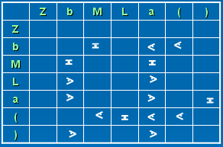
§4.3.1 简单优先分析法
三、简单优先文法
1、定义
满足以下两个条件的文法，称为“简单优先文法”
1） 在字汇表中，任意两个符号间至多只有一种优先关系成立
2） 任意两条规则都没有相同右部
例如： 文法G[Z]：
Z::=bMb
M::=(L | a
L::=Ｍa)
是简单优先文法

Slide 26
§4.3.1 简单优先分析法
三、简单优先文法
1、定义
满足以下两个条件的文法，称为“简单优先文法”
1） 在字汇表中，任意两个符号间至多只有一种优先关系成立
2） 任意两条规则都没有相同右部
文法是不是简单优先文法？
E::=E+E | E*E | (E) | i
E
E
E
+
E
E
+
E
不是简单优先文法
E
+
E
+ E
+ E

Slide 27
§4.3.1 简单优先分析法
三、简单优先文法
1、定义
满足以下两个条件的文法，称为“简单优先文法”
1） 在字汇表中，任意两个符号间至多只有一种优先关系成立
2） 任意两条规则都没有相同右部
矛盾吗？
观察文法
S::=AB | Aa
A::=a | B
B::=b | A
a
B
S
S
a
.
A B
A a
B
.
a
B
a.>B
B.>a

Slide 28
§4.3.1 简单优先分析法
三、简单优先文法
1、定义
满足以下两个条件的文法，称为“简单优先文法”
1） 在字汇表中，任意两个符号间至多只有一种优先关系成立
2） 任意两条规则都没有相同右部
S
观察文法
S::=AB | Aa
A::=a | B
B::=b | A
A B
a b
X
a
A
a.>b
√
B
b

Slide 29
E
§4.3.1 简单优先分析法
三、简单优先文法
U
2、性质
U
+
T
句型S₁S₂…S_{n}中的句柄，是满足下列条件
S_{i-1}<·S_{i} S_{i+1} … S_{j}·>S_{j+1}
的最左子串S_{i}S_{i+1}…S_{j}
V
V
*
F
为了保证即便句柄是从第一个符号开始或到最后一个符号结束时，上述结论也正确，约定每个句型被括在两个符号＃之间，并且对文法的任意符号S均有＃<·S和S·>＃
F
i
i
通俗地讲，句柄就是从左到右扫描该句型，夹在最靠左的一对最小范围的“大于号”和“小于号”间的子串
# U + i * i #

Slide 30
E
§4.3.1 简单优先分析法
三、简单优先文法
U
2、性质
U
+
T
句型S₁S₂…S_{n}中的句柄，是满足下列条件
S_{i-1}<·S_{i} S_{i+1} … S_{j}·>S_{j+1}
的最左子串S_{i}S_{i+1}…S_{j}
V
V
*
F
为了保证即便句柄是从第一个符号开始或到最后一个符号结束时，上述结论也正确，约定每个句型被括在两个符号＃之间，并且对文法的任意符号S均有＃<·S和S·>＃
F
i
i
通俗地讲，句柄就是从左到右扫描该句型，夹在最靠左的一对最小范围的“大于号”和“小于号”间的子串
# U + F * i #

Slide 31
E
§4.3.1 简单优先分析法
三、简单优先文法
U
2、性质
U
+
T
句型S₁S₂…S_{n}中的句柄，是满足下列条件
S_{i-1}<·S_{i} S_{i+1} … S_{j}·>S_{j+1}
的最左子串S_{i}S_{i+1}…S_{j}
V
V
*
F
为了保证即便句柄是从第一个符号开始或到最后一个符号结束时，上述结论也正确，约定每个句型被括在两个符号＃之间，并且对文法的任意符号S均有＃<·S和S·>＃
F
i
i
通俗地讲，句柄就是从左到右扫描该句型，夹在最靠左的一对最小范围的“大于号”和“小于号”间的子串
# U + V * i #
.<

Slide 32
E
§4.3.1 简单优先分析法
三、简单优先文法
U
2、性质
U
+
T
句型S₁S₂…S_{n}中的句柄，是满足下列条件
S_{i-1}<·S_{i} S_{i+1} … S_{j}·>S_{j+1}
的最左子串S_{i}S_{i+1}…S_{j}
V
V
*
F
为了保证即便句柄是从第一个符号开始或到最后一个符号结束时，上述结论也正确，约定每个句型被括在两个符号＃之间，并且对文法的任意符号S均有＃<·S和S·>＃
F
i
i
通俗地讲，句柄就是从左到右扫描该句型，夹在最靠左的一对最小范围的“大于号”和“小于号”间的子串
# U + V * F #

Slide 33
E
§4.3.1 简单优先分析法
三、简单优先文法
U
2、性质
U
+
T
句型S₁S₂…S_{n}中的句柄，是满足下列条件
S_{i-1}<·S_{i} S_{i+1} … S_{j}·>S_{j+1}
的最左子串S_{i}S_{i+1}…S_{j}
V
V
*
F
为了保证即便句柄是从第一个符号开始或到最后一个符号结束时，上述结论也正确，约定每个句型被括在两个符号＃之间，并且对文法的任意符号S均有＃<·S和S·>＃
F
i
i
通俗地讲，句柄就是从左到右扫描该句型，夹在最靠左的一对最小范围的“大于号”和“小于号”间的子串
# U + V #

Slide 34
E
§4.3.1 简单优先分析法
三、简单优先文法
U
2、性质
U
+
T
句型S₁S₂…S_{n}中的句柄，是满足下列条件
S_{i-1}<·S_{i} S_{i+1} … S_{j}·>S_{j+1}
的最左子串S_{i}S_{i+1}…S_{j}
V
V
*
F
为了保证即便句柄是从第一个符号开始或到最后一个符号结束时，上述结论也正确，约定每个句型被括在两个符号＃之间，并且对文法的任意符号S均有＃<·S和S·>＃
F
i
i
通俗地讲，句柄就是从左到右扫描该句型，夹在最靠左的一对最小范围的“大于号”和“小于号”间的子串
# U + T #

Slide 35
E
§4.3.1 简单优先分析法
三、简单优先文法
U
2、性质
U
+
T
句型S₁S₂…S_{n}中的句柄，是满足下列条件
S_{i-1}<·S_{i} S_{i+1} … S_{j}·>S_{j+1}
的最左子串S_{i}S_{i+1}…S_{j}
V
V
*
F
为了保证即便句柄是从第一个符号开始或到最后一个符号结束时，上述结论也正确，约定每个句型被括在两个符号＃之间，并且对文法的任意符号S均有＃<·S和S·>＃
F
i
i
通俗地讲，句柄就是从左到右扫描该句型，夹在最靠左的一对最小范围的“大于号”和“小于号”间的子串
# U #

Slide 36
E
§4.3.1 简单优先分析法
三、简单优先文法
2、性质
U
+
T
句型S₁S₂…S_{n}中的句柄，是满足下列条件
S_{i-1}<·S_{i} S_{i+1} … S_{j}·>S_{j+1}
的最左子串S_{i}S_{i+1}…S_{j}
V
V
*
F
为了保证即便句柄是从第一个符号开始或到最后一个符号结束时，上述结论也正确，约定每个句型被括在两个符号＃之间，并且对文法的任意符号S均有＃<·S和S·>＃
F
i
i
通俗地讲，句柄就是从左到右扫描该句型，夹在最靠左的一对最小范围的“大于号”和“小于号”间的子串
# E #

Slide 37
§4.3.1 简单优先分析法
三、简单优先文法
2、性质
句型S₁S₂…S_{n}中的句柄，是满足下列条件
S_{i-1}<·S_{i} S_{i+1} … S_{j}·>S_{j+1}
的最左子串S_{i}S_{i+1}…S_{j}
通俗地讲，句柄就是从左到右扫描该句型，夹在最靠左的一对最小范围的“大于号”和“小于号”间的子串
只要编译器从左到右扫描输入串，按照上述原则，则每次都能找到句柄，进行归约

Slide 38
§4.3.1 简单优先分析法
三、简单优先文法
2、性质
句型S₁S₂…S_{n}中的句柄，是满足下列条件
S_{i-1}<·S_{i} S_{i+1} … S_{j}·>S_{j+1}
的最左子串S_{i}S_{i+1}…S_{j}
通俗地讲，句柄就是从左到右扫描该句型，夹在最靠左的一对最小范围的“大于号”和“小于号”间的子串
还有一点要注意，那就是，简单优先文法所产生的任何句型，都不能含有1个以上的句柄
也就是说，文法不能有二义性

Slide 39
§4.3.1 简单优先分析法
三、简单优先文法
2、性质
举例——E::=E+E | E*E | (E) | i
该文法的一个句型E+E*E，就存在E+E和E*E两个不同的
句柄，所以该文法是二义性的，也不是简单优先文法。
E
E
E + E
E * E
E * E
E + E
# E + E * E #
# E + E * E #

Slide 40
§4.3.1 简单优先分析法
四、简单优先分析过程
对于简单优先文法，根据它满足的两个条件及优先关系的定义，不难找到其句型的句柄，即通过自左至右地扫描句型，逐个比较相邻符号直至遇到第一对关系 S_{j}·>S_{j+1}为止，这时符号S_{j}为句柄尾；然后，由S_{j}开始自右向左逐个比较相邻符号直到遇到第一对符号 S_{i-1}<·S_{i}为止，这时S_{i}为句柄头。这样很容易找到了句型的句柄。又由于简单优先文法没有相同的右部规则，于是能唯一地确定进行归约句柄的规则。

Slide 41
§4.3.1 简单优先分析法
四、简单优先分析过程
文法G[Z] Z::= bMb M::= (Ｌ｜a L::= Ｍa)
试用上述算法思想，分析符号串b(aa)b是否为此文法的句子。
该文法的简单优先关系矩阵如下——

Slide 42
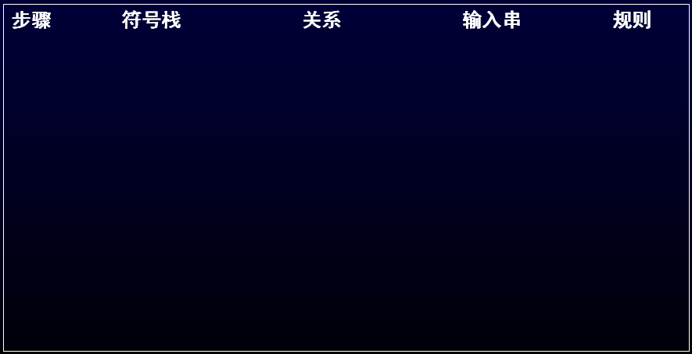
§4.3.1 简单优先分析法
四、简单优先分析过程
Z::= bMb M::= (Ｌ｜a L::= Ｍa)

Slide 43
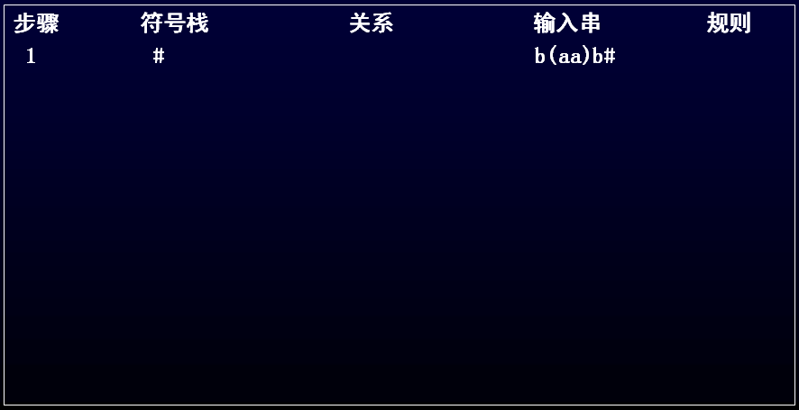
§4.3.1 简单优先分析法
四、简单优先分析过程
Z::= bMb M::= (Ｌ｜a L::= Ｍa)

Slide 44
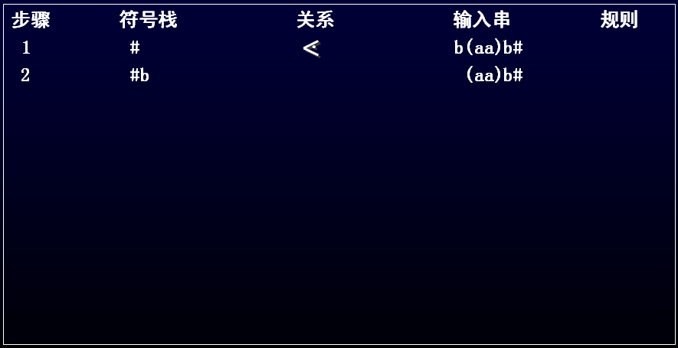
§4.3.1 简单优先分析法
四、简单优先分析过程
Z::= bMb M::= (Ｌ｜a L::= Ｍa)

Slide 45
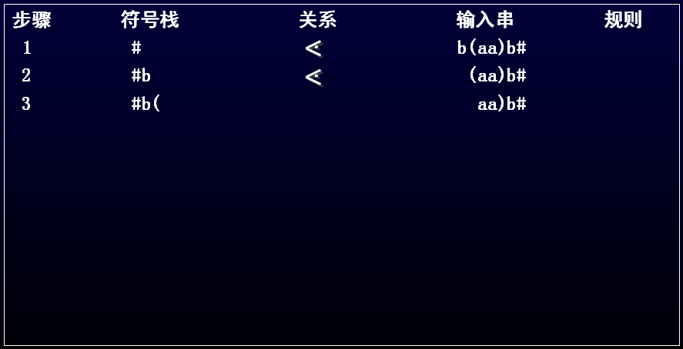
§4.3.1 简单优先分析法
四、简单优先分析过程
Z::= bMb M::= (Ｌ｜a L::= Ｍa)

Slide 46
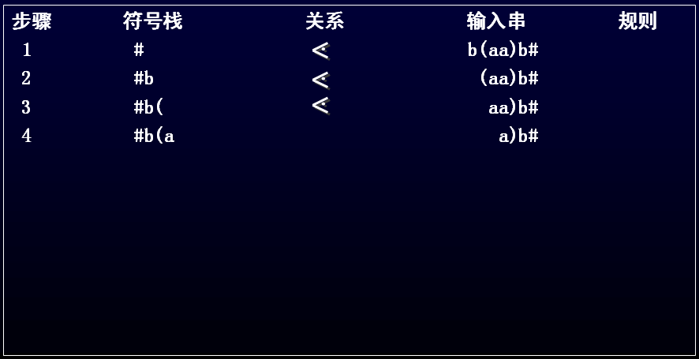
§4.3.1 简单优先分析法
四、简单优先分析过程
Z::= bMb M::= (Ｌ｜a L::= Ｍa)

Slide 47
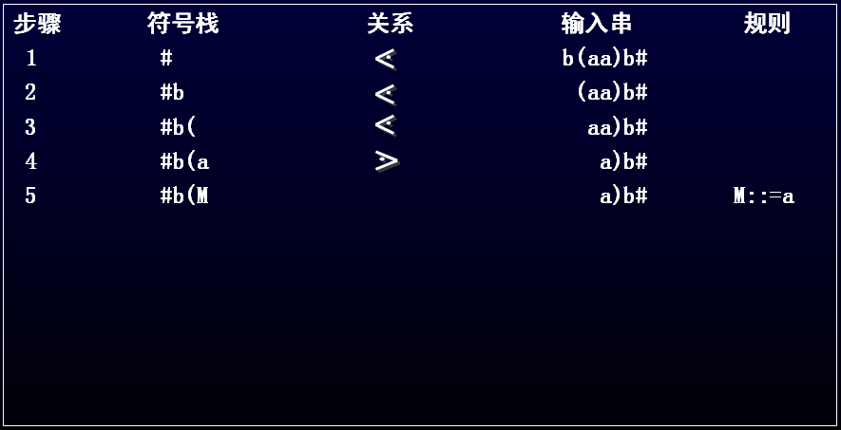
§4.3.1 简单优先分析法
四、简单优先分析过程
Z::= bMb M::= (Ｌ｜a L::= Ｍa)

Slide 48
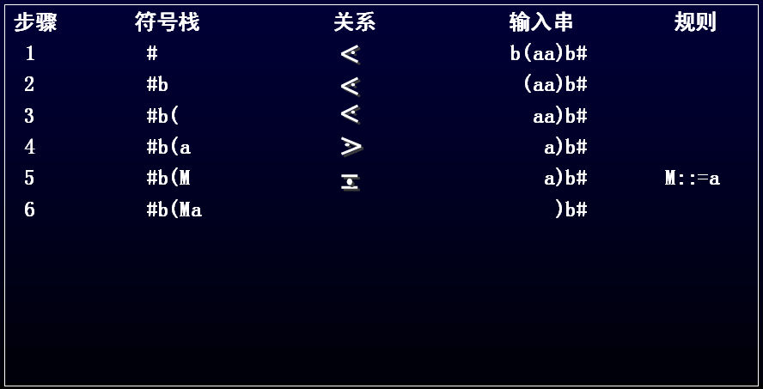
§4.3.1 简单优先分析法
四、简单优先分析过程
Z::= bMb M::= (Ｌ｜a L::= Ｍa)

Slide 49
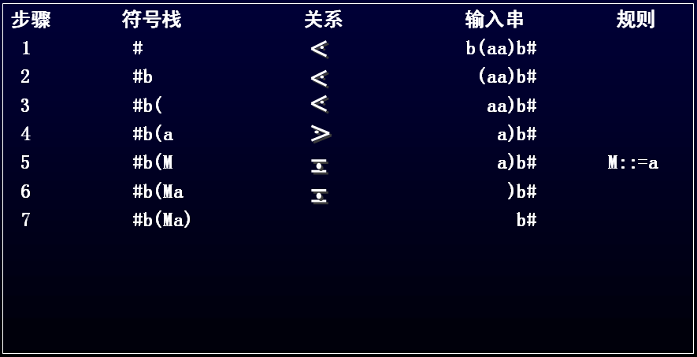
§4.3.1 简单优先分析法
四、简单优先分析过程
Z::= bMb M::= (Ｌ｜a L::= Ｍa)

Slide 50
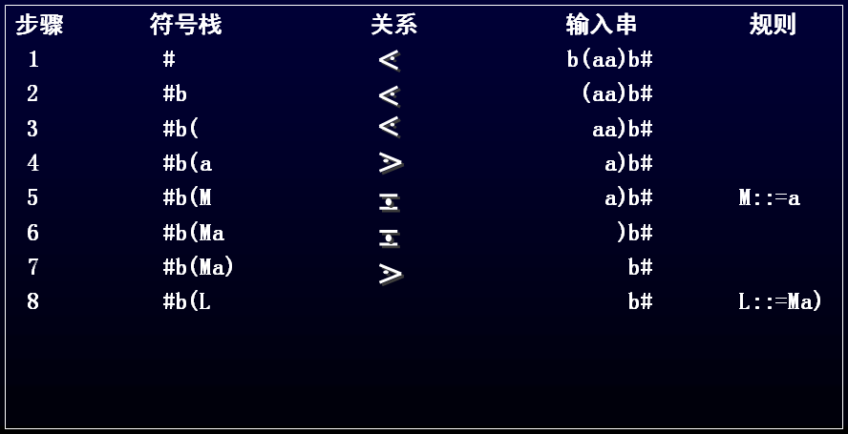
§4.3.1 简单优先分析法
四、简单优先分析过程
Z::= bMb M::= (Ｌ｜a L::= Ｍa)

Slide 51
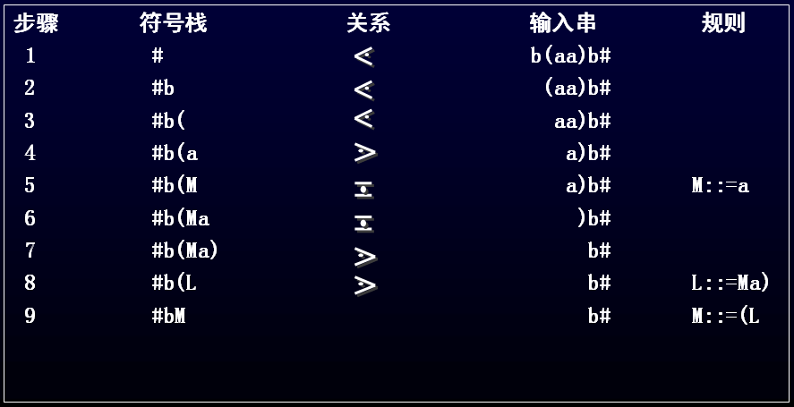
§4.3.1 简单优先分析法
四、简单优先分析过程
Z::= bMb M::= (Ｌ｜a L::= Ｍa)

Slide 52
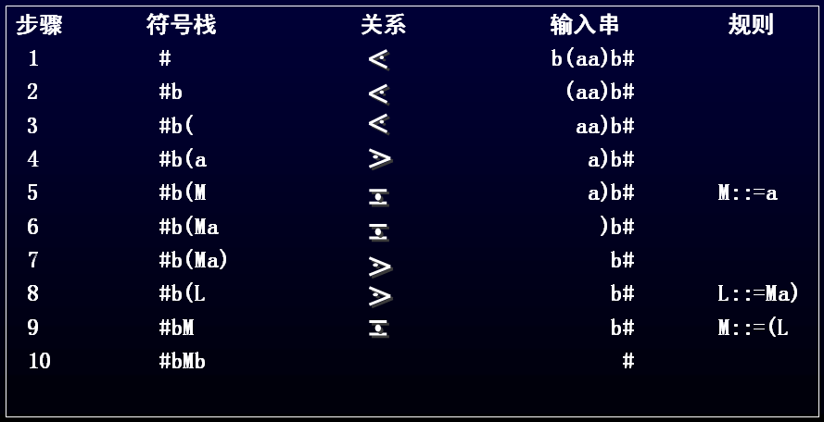
§4.3.1 简单优先分析法
四、简单优先分析过程
Z::= bMb M::= (Ｌ｜a L::= Ｍa)

Slide 53
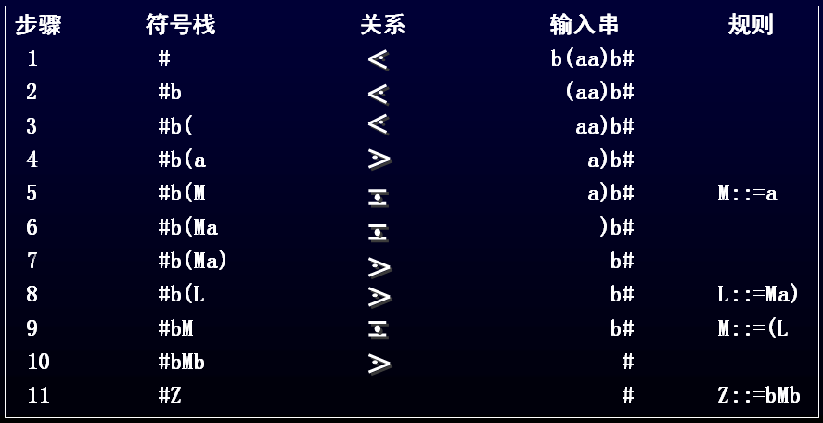
§4.3.1 简单优先分析法
四、简单优先分析过程
Z::= bMb M::= (Ｌ｜a L::= Ｍa)

Slide 54
§4.3.1 简单优先分析法
b(aa)b ⇒ b(Ma)b ⇒ b(Lb
⇒bMb ⇒Z
四、简单优先分析过程
Z::= bMb M::= (Ｌ｜a L::= Ｍa)
构建了一个最左归约过程

Slide 55
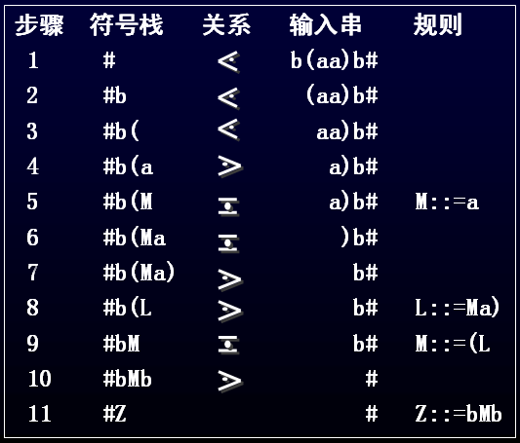
§4.3.1 简单优先分析法
b(aa)b ⇒ b(Ma)b ⇒ b(Lb
⇒bMb ⇒Z
四、简单优先分析过程
Z::= bMb M::= (Ｌ｜a L::= Ｍa)
构建了一个最左归约过程
1）首先，将符号“＃”送入栈S的栈底
2）将输入符号串a₁a₂…a_{n}＃依次存入符号栈S中，直至符
号栈顶的符号S_{j}与下一待输入的符号R，有关系S_{j}·>R
3）此时，句柄尾符号S_{j}已在符号栈S的栈顶，然后再回头
找句柄的首符号S_{i}，即第一个遇到的关系S_{i-1}<·S_{i}为止，
这时符号S_{i}是句柄的头
4） 根据句柄S_{i}…S_{j}查文法。即，在文法G中找和句柄S_{i}…S_{j}
相同的右部规则。如找到，将句柄归约为相应的左部
即，在符号栈顶用规则左部符号取代句柄S_{i}…S_{j}；如果
找不到，则输入串a₁a₂…a_{n}不是该文法的句子
5）重复上述过程，直到栈中只剩下文法开始符号而下一
输入符号是＃为止

